Slide 1

呼叫系统操作手册

Slide 2


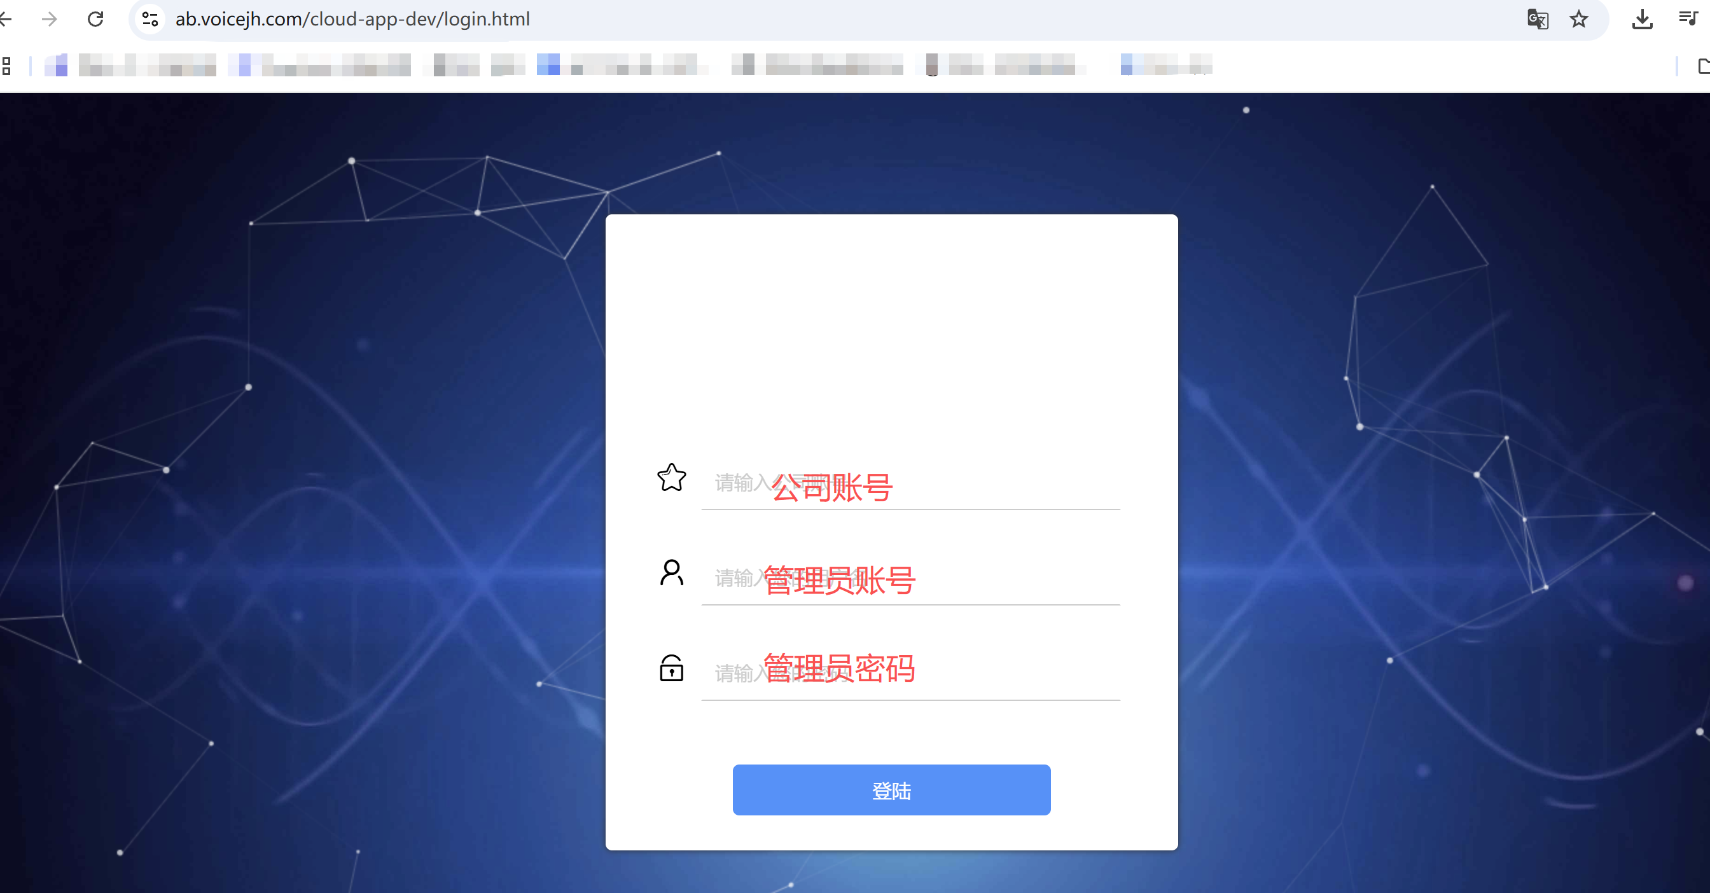
管理员登陆流程：
1、使用谷歌浏览器或者360极速浏览器
2、登陆网址：登录网址https://ab.voicejh.com/cloud-app-dev/login.html，根据公司账号、管理员账号、密码登陆使用

Slide 3
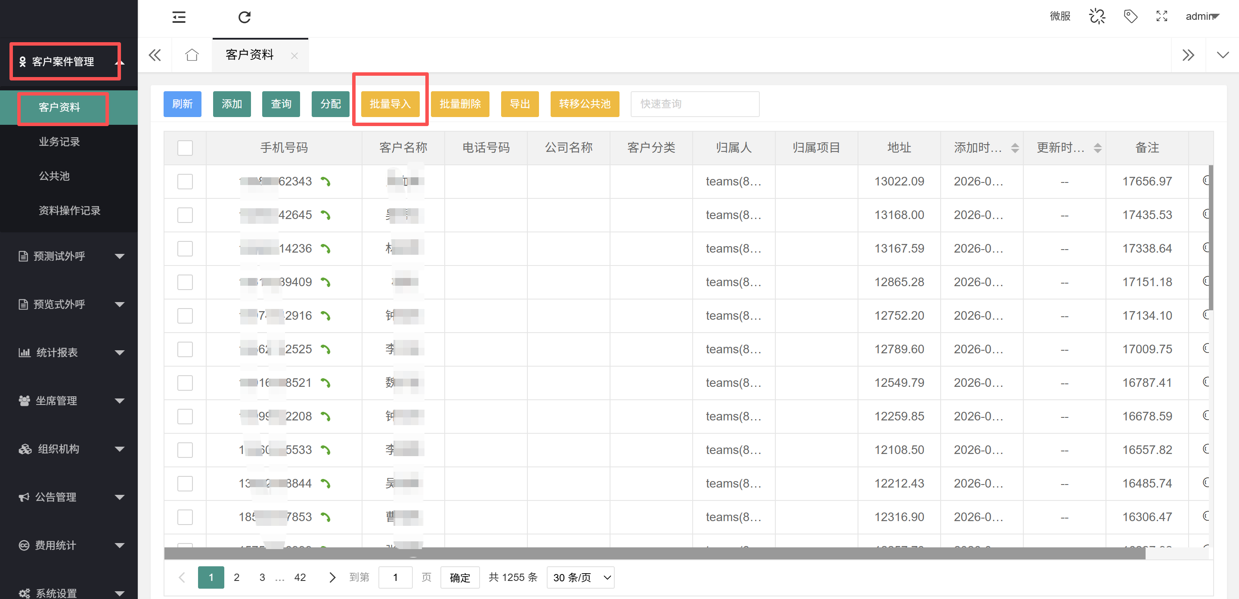
导客户资料流程
第一步：打电话前如果有客户资料，先通过客户案件管理-客户资料-批量导入，将客户号码按照模板进行导入

Slide 4
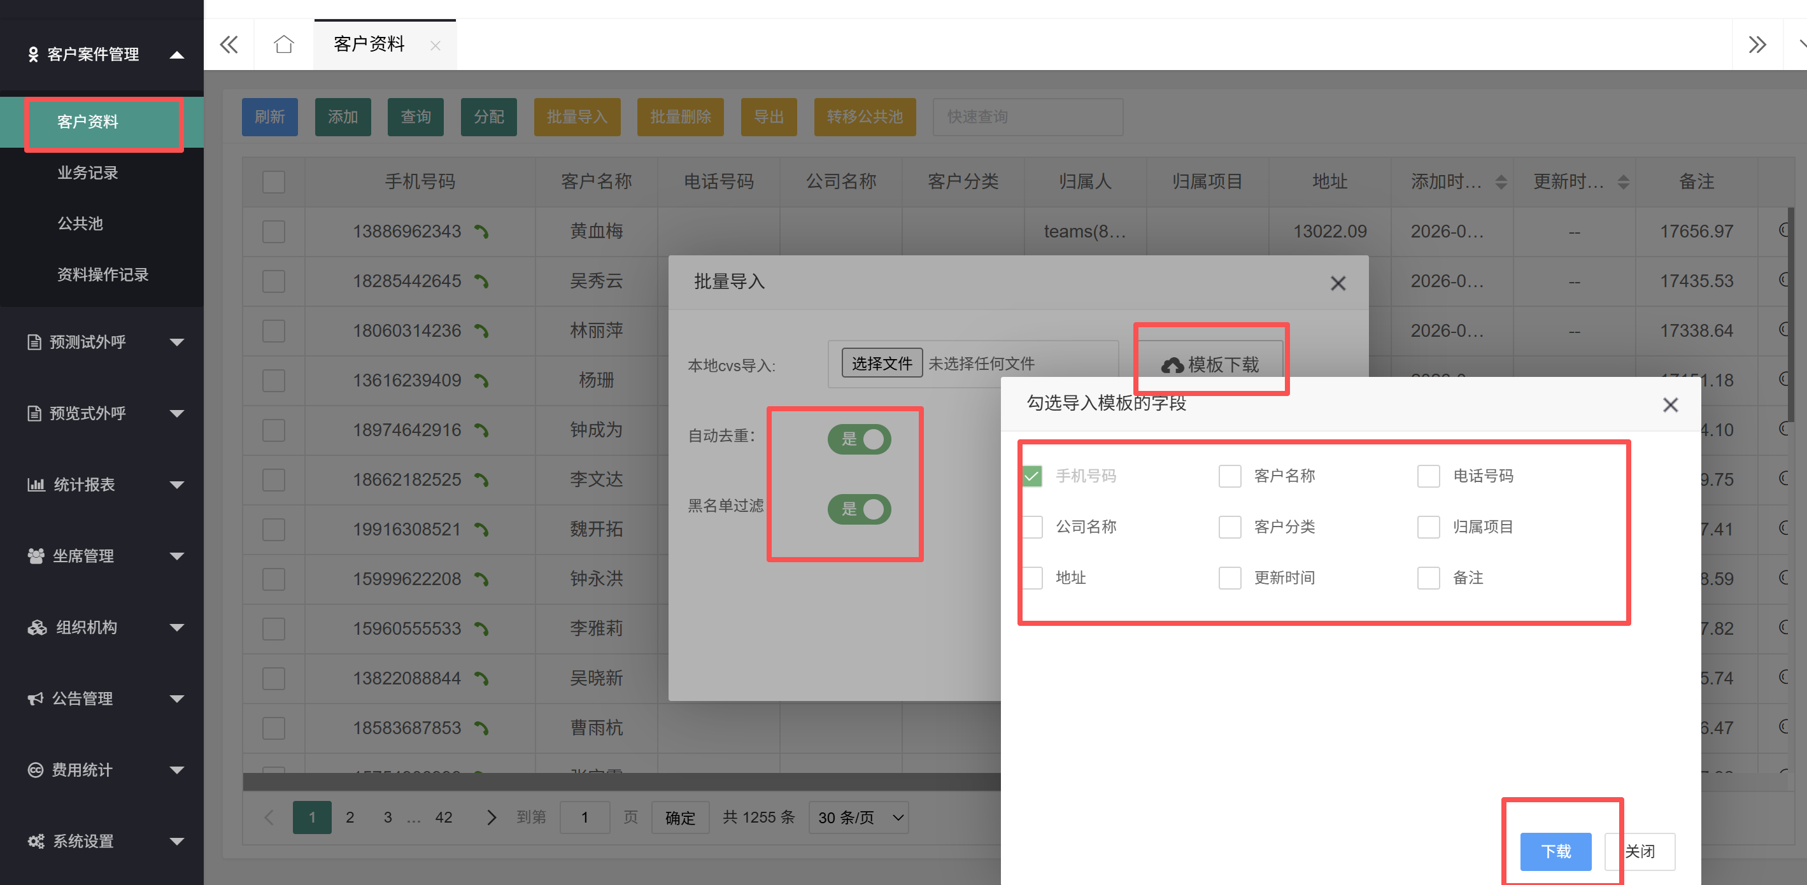
第二步：下载模板：打电话前如果有客户资料，先通过客户管理-客户资料将号码按照模板进行导入

Slide 5
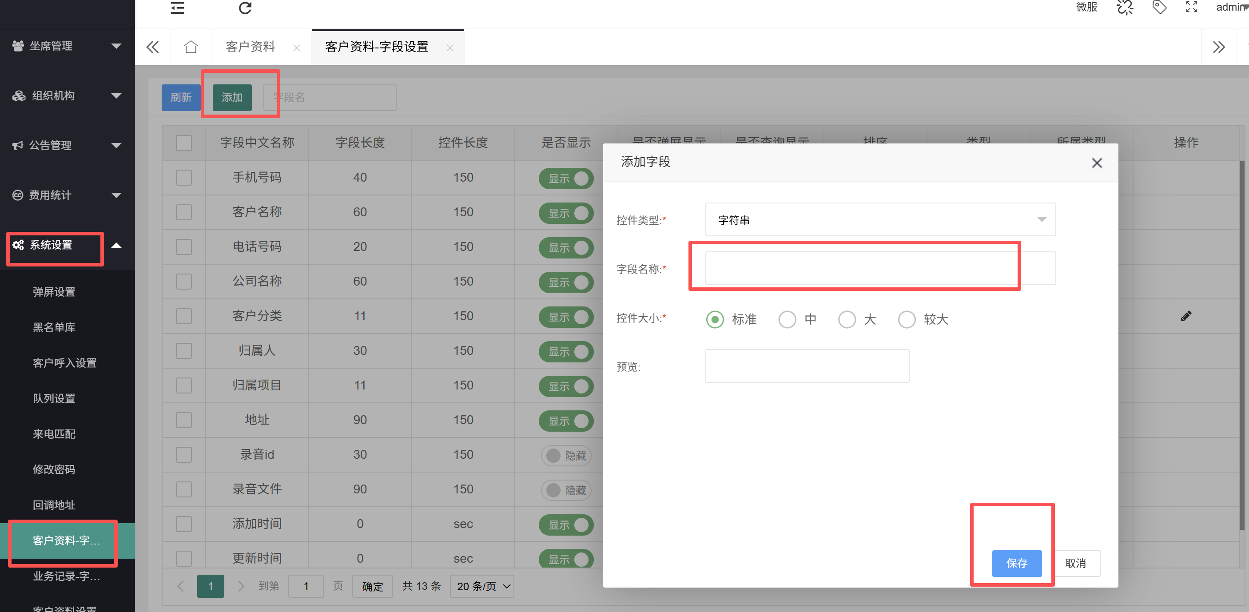
若公司的资料表头与系统上表头不一致，需要修改，在系统设置—客户资料—字段设置进行添加（如果不需要就忽略）

Slide 6
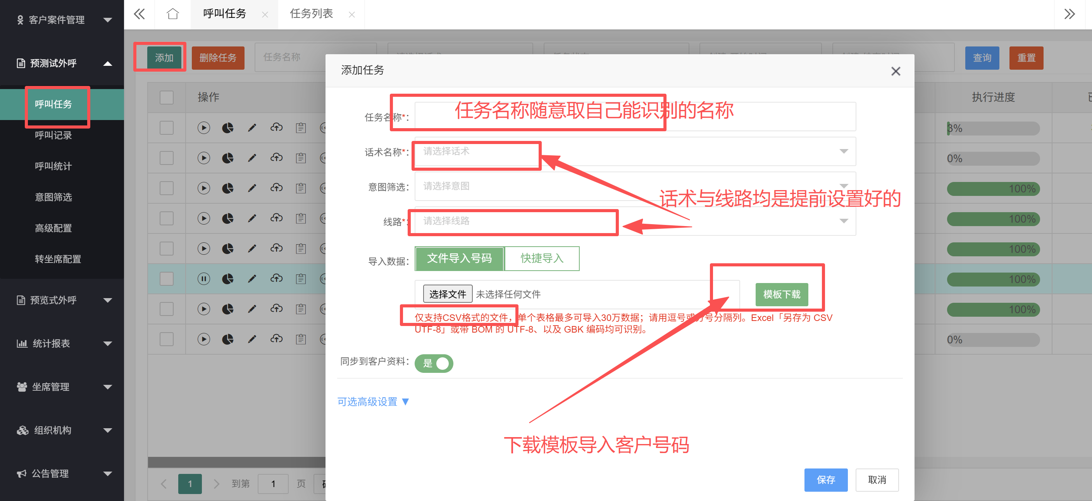
智能群呼（预测式外呼模式）任务设置
（如果是设置多并发群呼任务，按以下进行设置）
第一步：创建外呼任务--命名任务合称，选择外呼话术及线路，导入客户号码

Slide 7
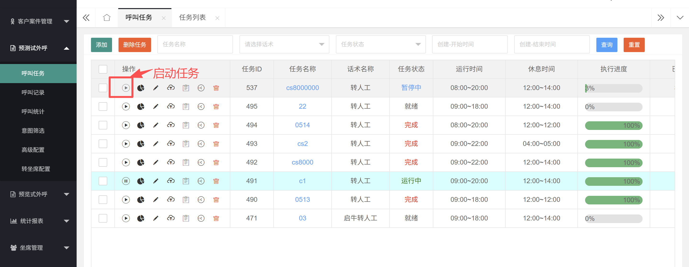
智能群呼（预测式外呼模式）任务设置
（如果是设置多并发群呼任务，按以下进行设置）
第二步：启动任务或暂停任务

Slide 8
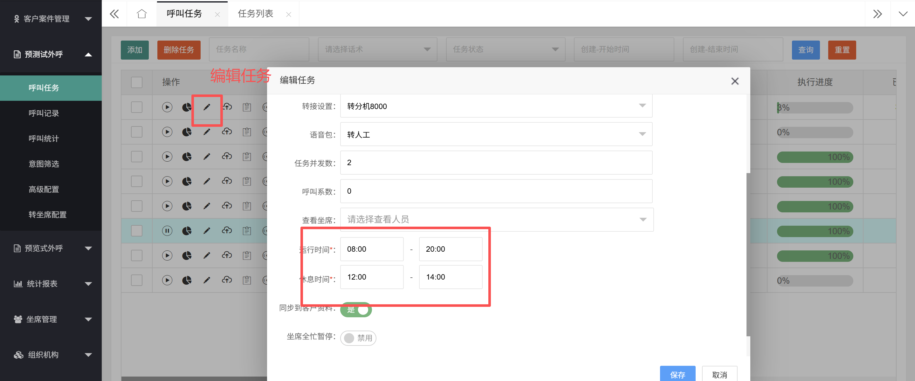
智能群呼（预测式外呼模式）任务设置
（如果是设置多并发群呼任务，按以下进行设置）
编辑任务可修改任务的自动运行时间

Slide 9
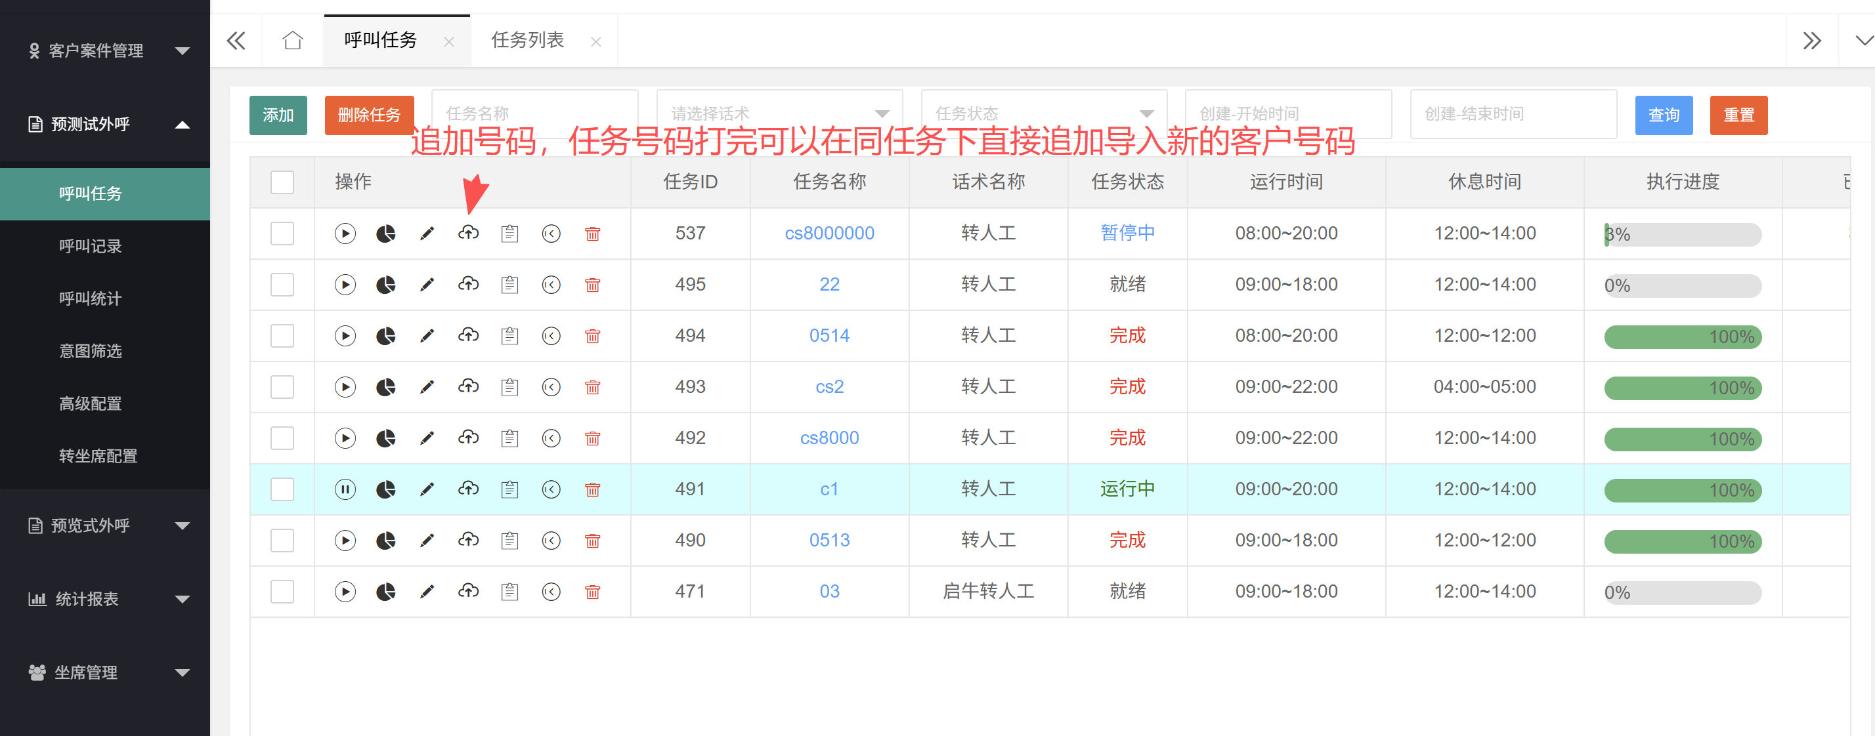
智能群呼（预测式外呼模式）任务设置
（如果是设置多并发群呼任务，按以下进行设置）
追 加号码：任务打完可在同任务下追 加导入新的客户号码，继续运行

Slide 10
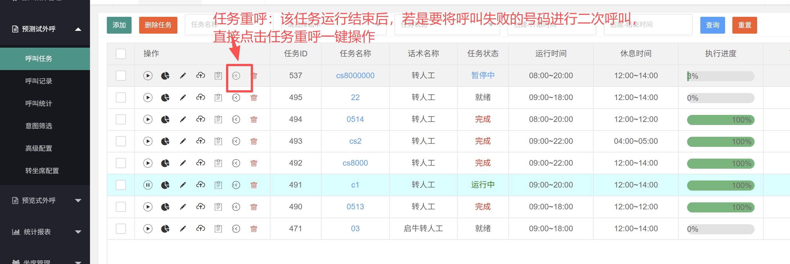
智能群呼（预测式外呼模式）任务设置
（如果是设置多并发群呼任务，按以下进行设置）
任务重呼：任务运行结束后，若是要将呼叫失败的号码进行

Slide 11
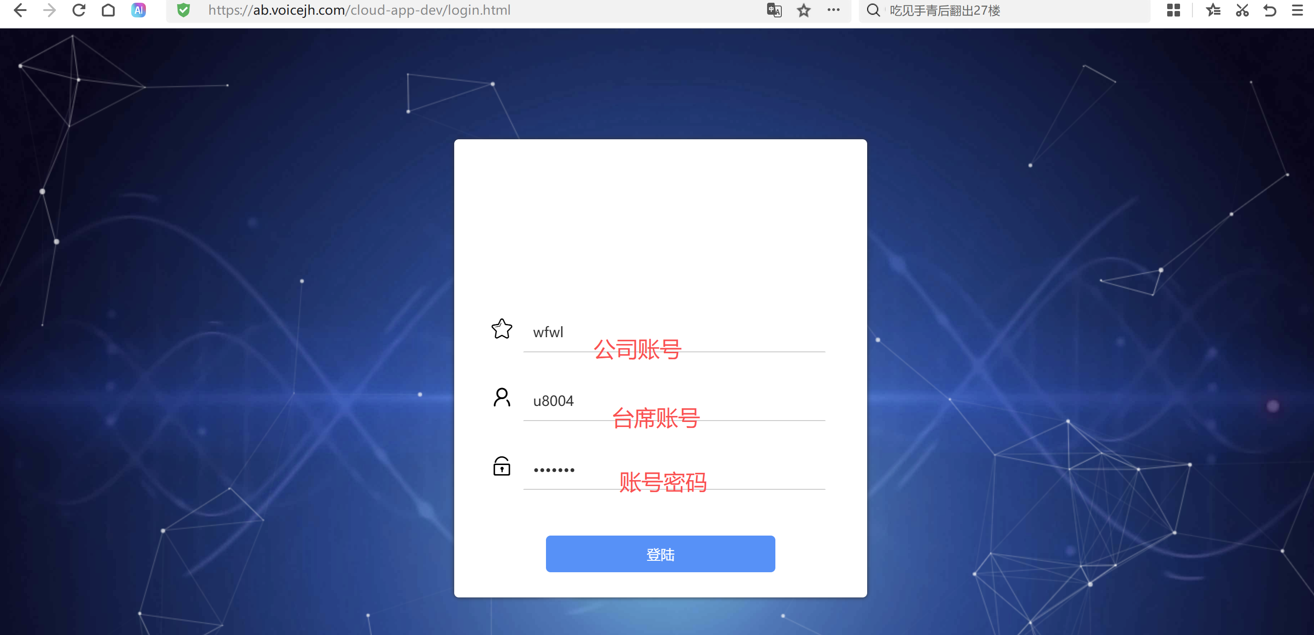
坐席登陆流程：
1、使用谷歌浏览器或者360极速浏览器
2、登陆网址：登录网址https://ab.voicejh.com/cloud-app-dev/login.html，根据公司账号、台席账号、密码登陆使用

Slide 12
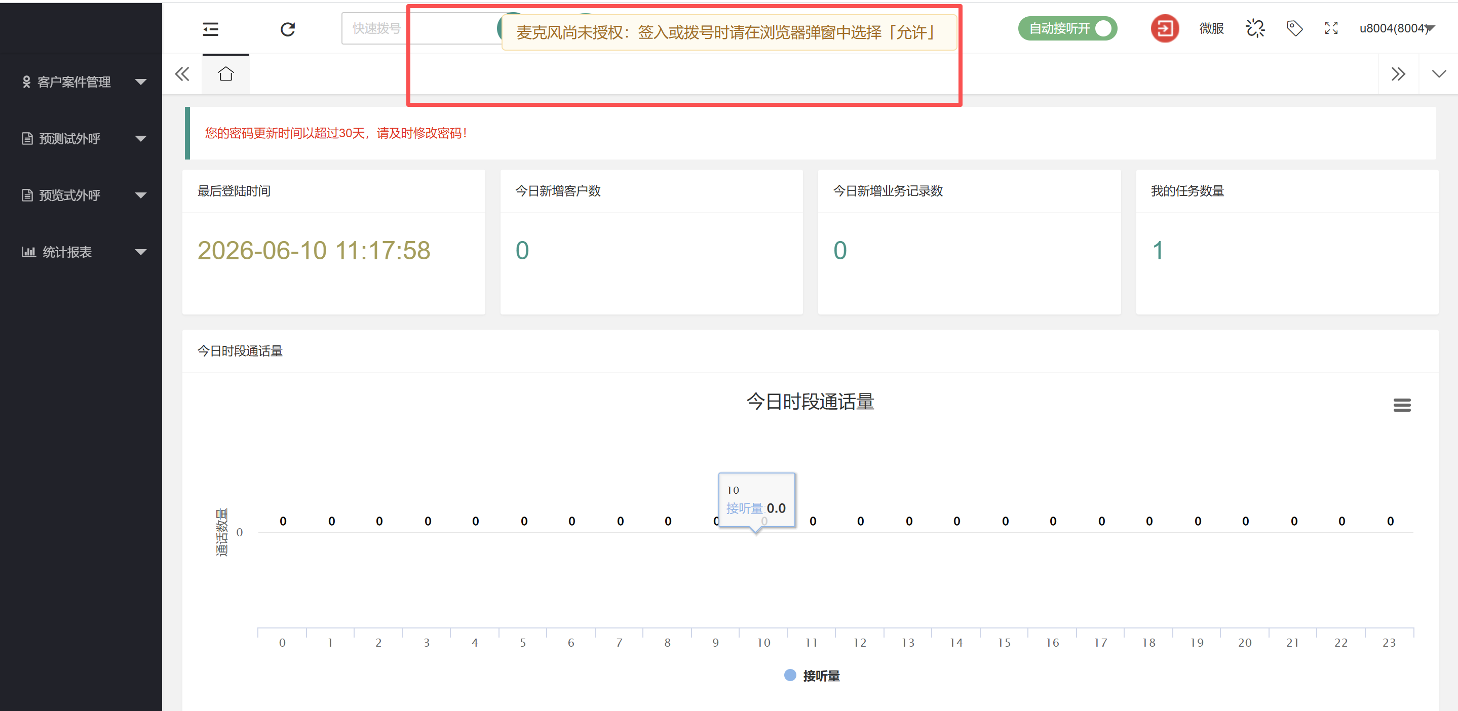
智能群呼（预测式外呼模式）台席接听设置
（如果是设置多并发群呼任务，按以下进行设置）
台席首次登录会显示麦克风未授权，只要打电话的时候选择允许授权即可

Slide 13
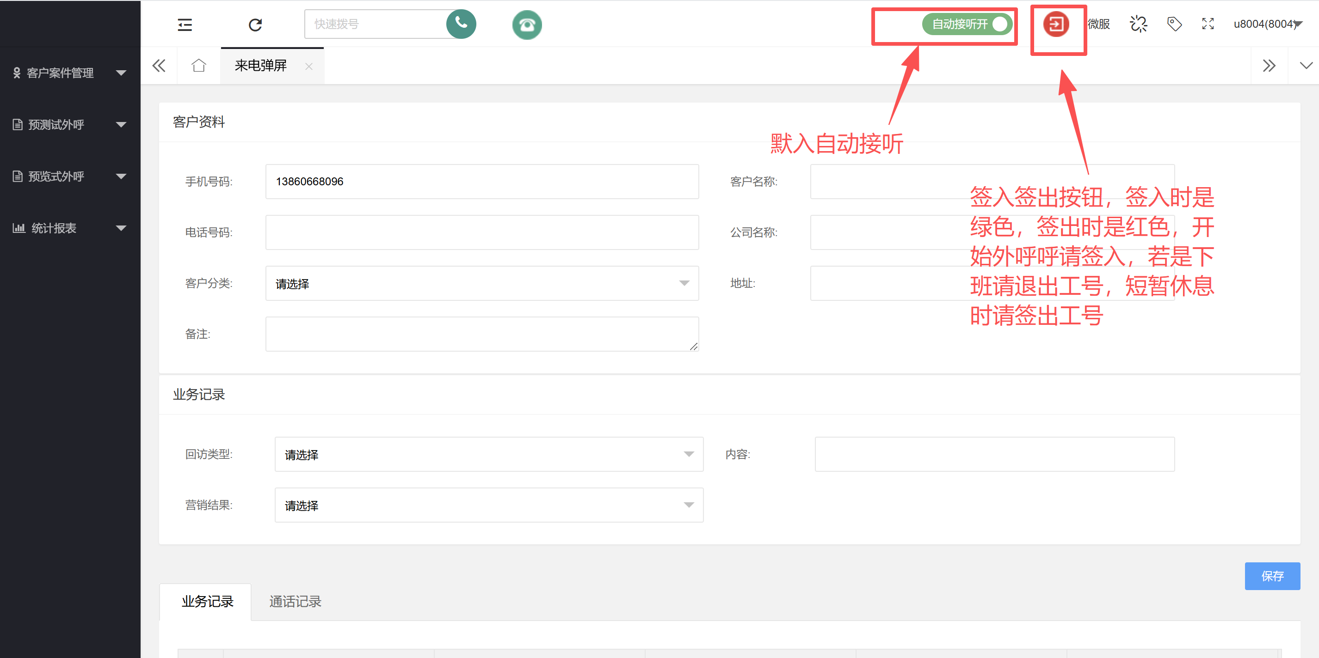
智能群呼（预测式外呼模式）台席接听置
（如果是设置多并发群呼任务，按以下进行设置）
台席登录工号，请签入，自动接听自动开启，电话就会自动进来，若是短暂休息就签出工号，下班请退出工号

Slide 14
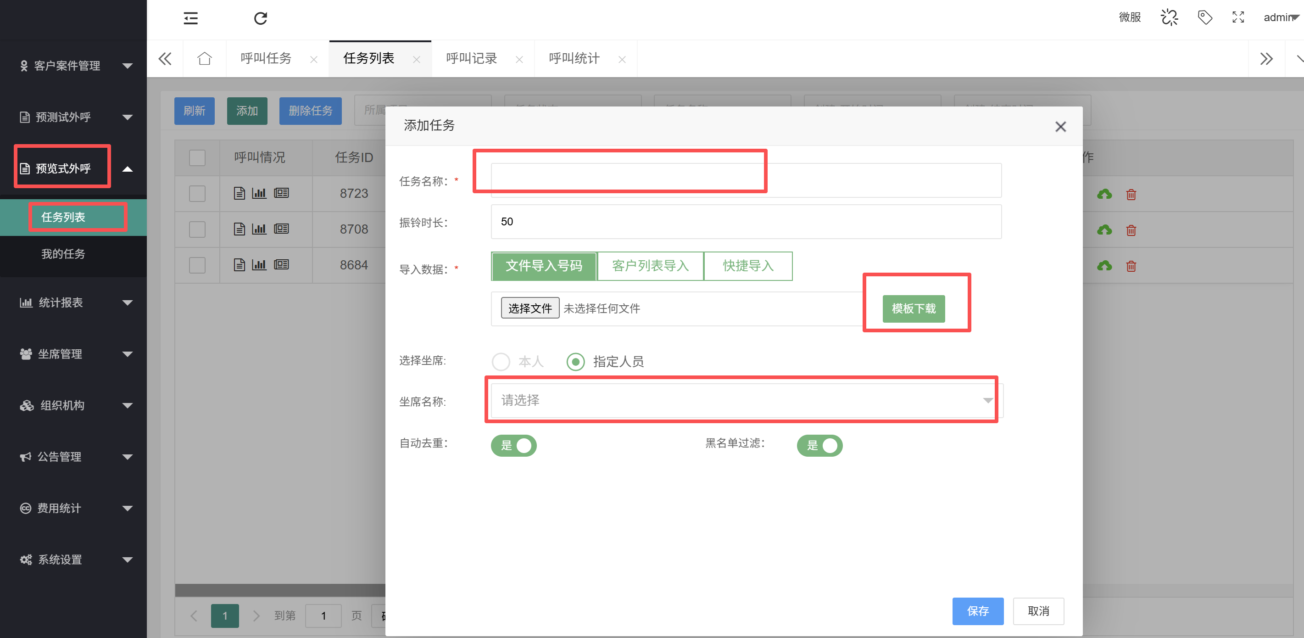
预览式外呼任务设置
（如果是单并发自动外呼，按以下进行设置）
第一步：通过预览式外呼--任务列表--添加任务，填任务名称、项目界面、下载模板、上传、去重、分配坐席，保存。

Slide 15
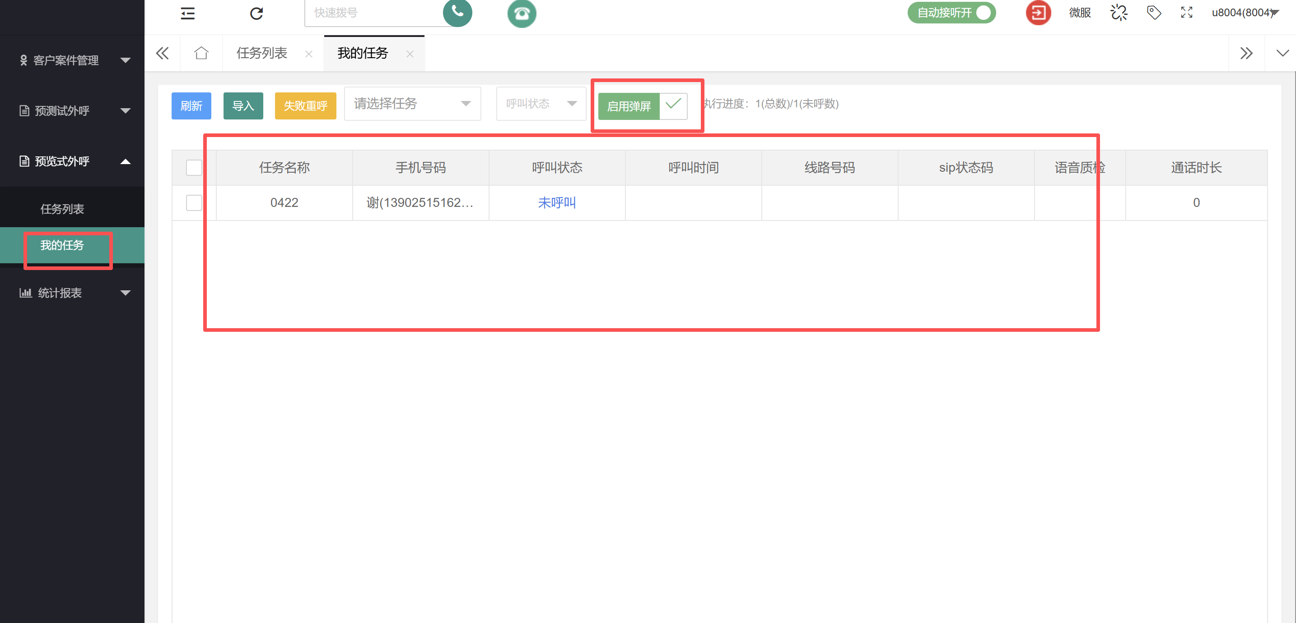
单并发外呼（预览式外呼模式）台席接听设置
（如果是设置多并发群呼任务，按以下进行设置）
台席登录工号，请签入，自动接听自动开启，进入我的任务，选择点拨

Slide 16
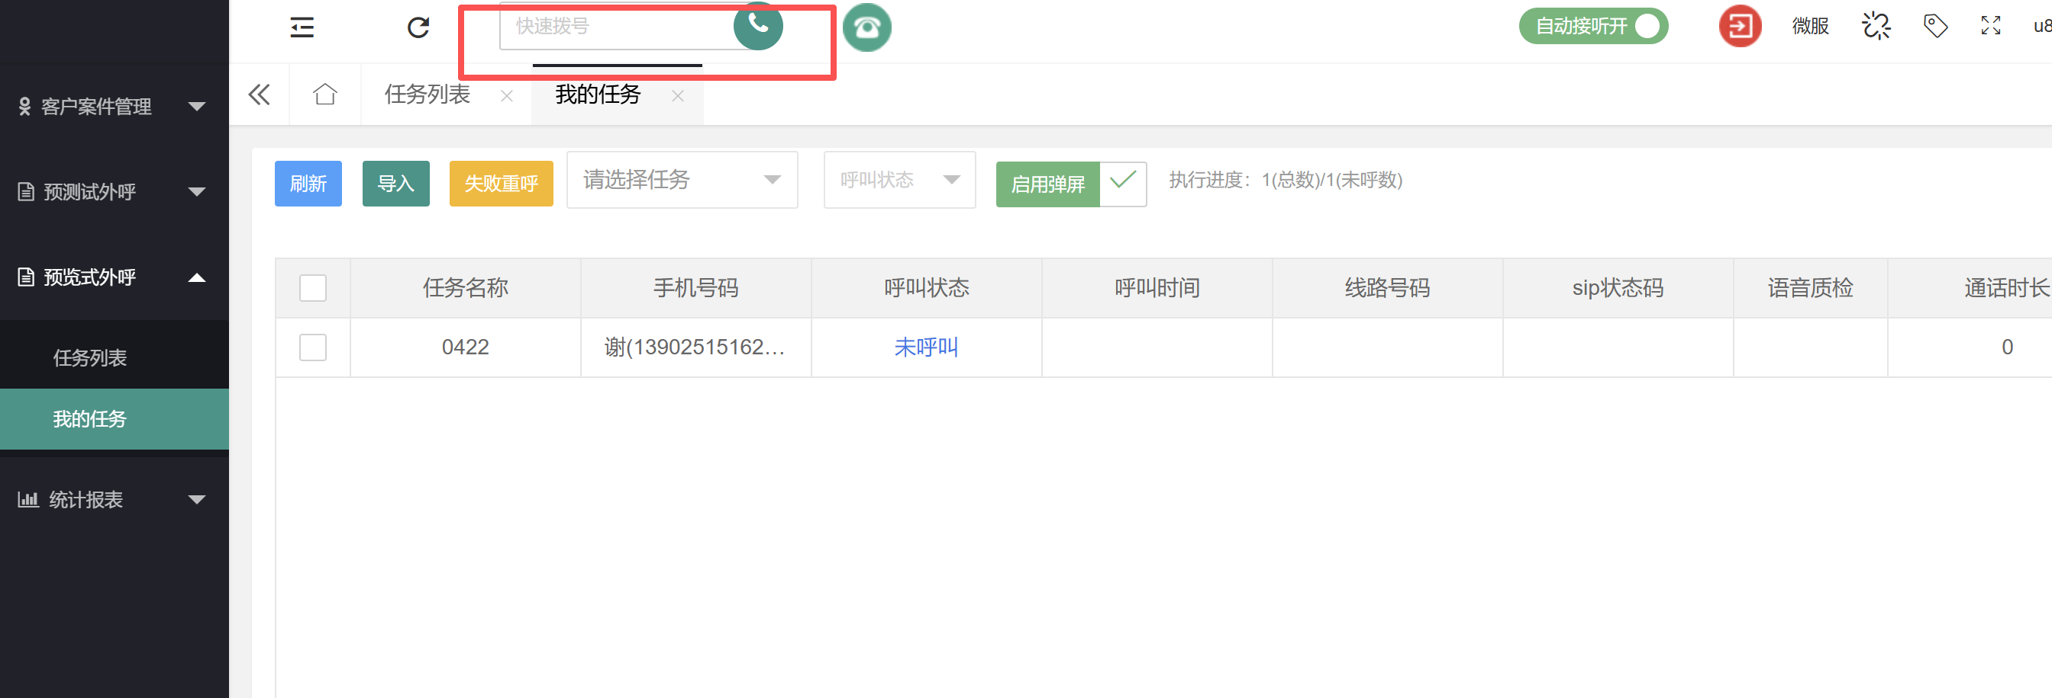
台席也可直接在网页上输入号码直接拨打

Slide 17
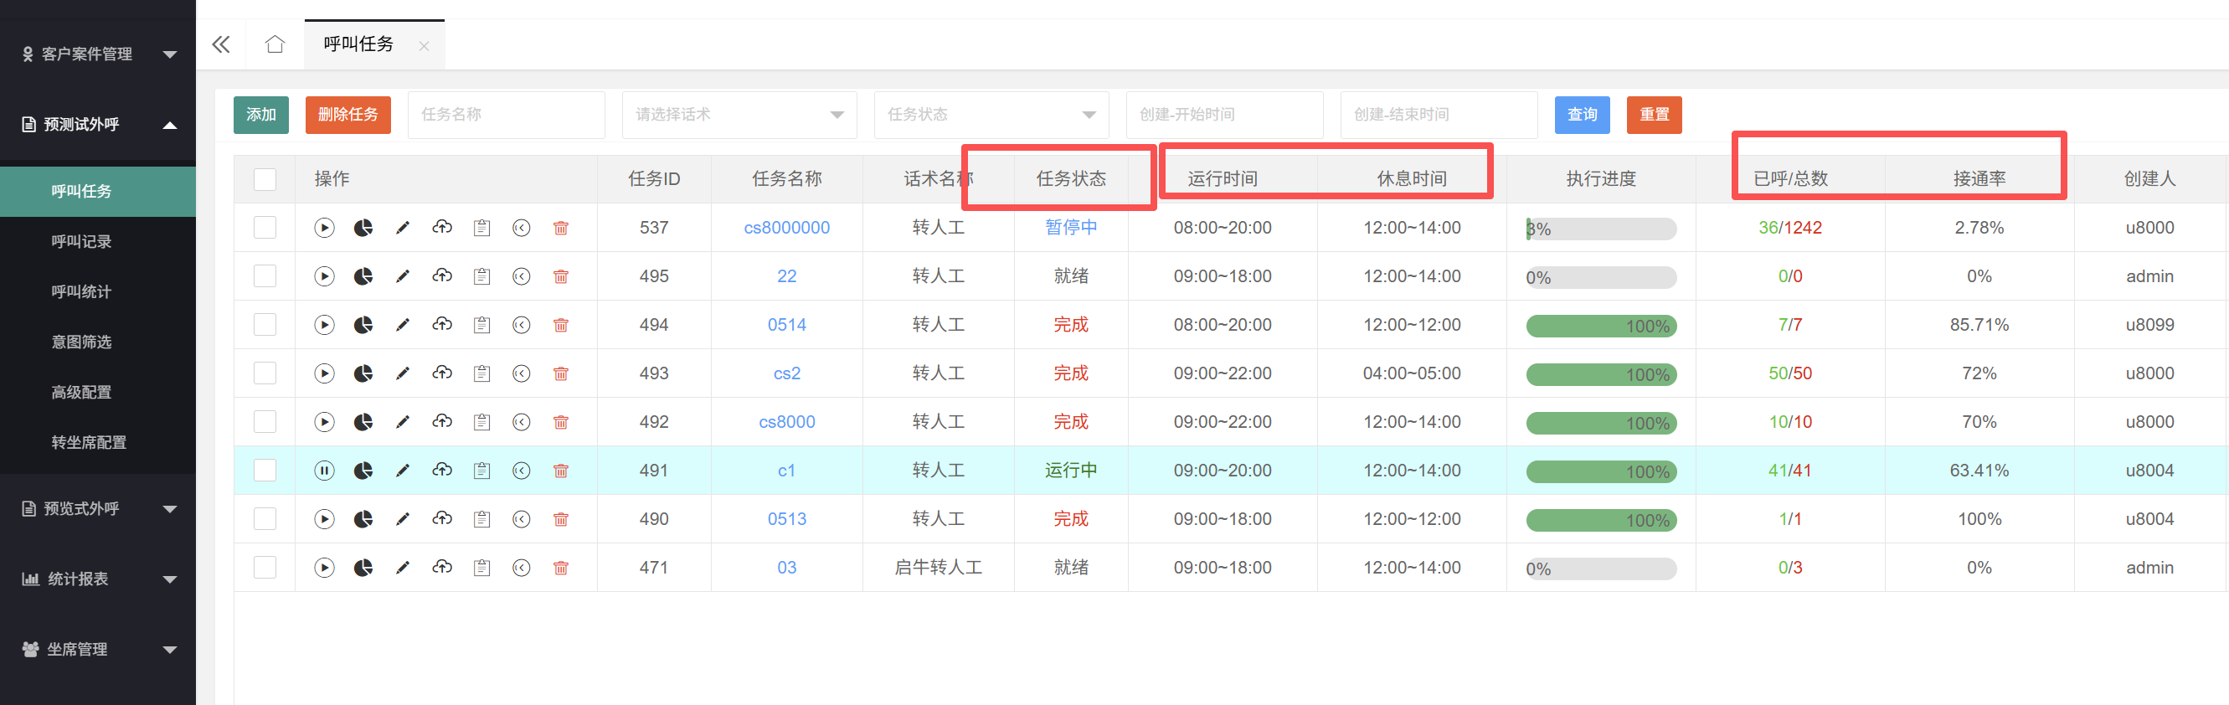
任务在执行过程中可对任务进行多维度监控
任务状态、呼出数量、接通率、呼叫情况（可查看任务结果、外呼报表、任务监控）

Slide 18
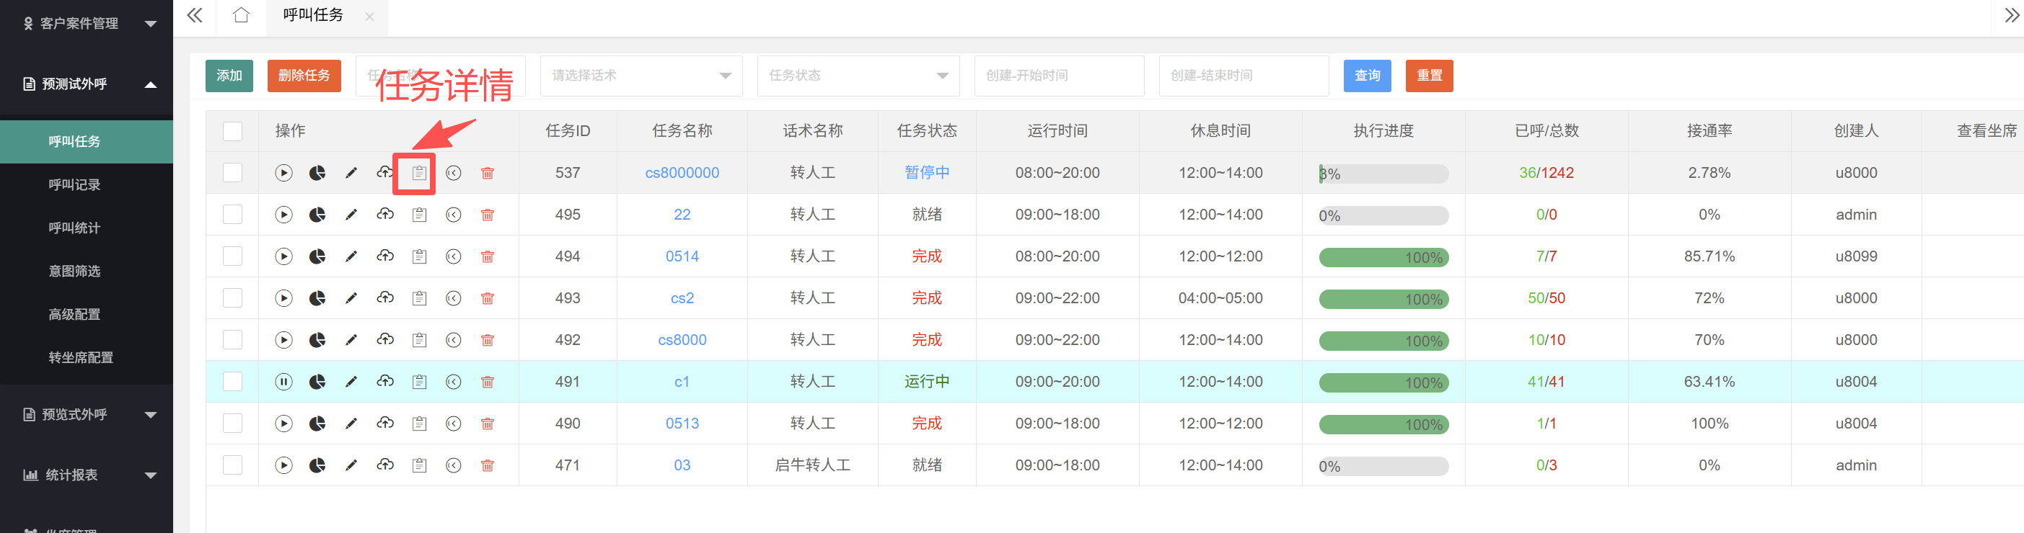
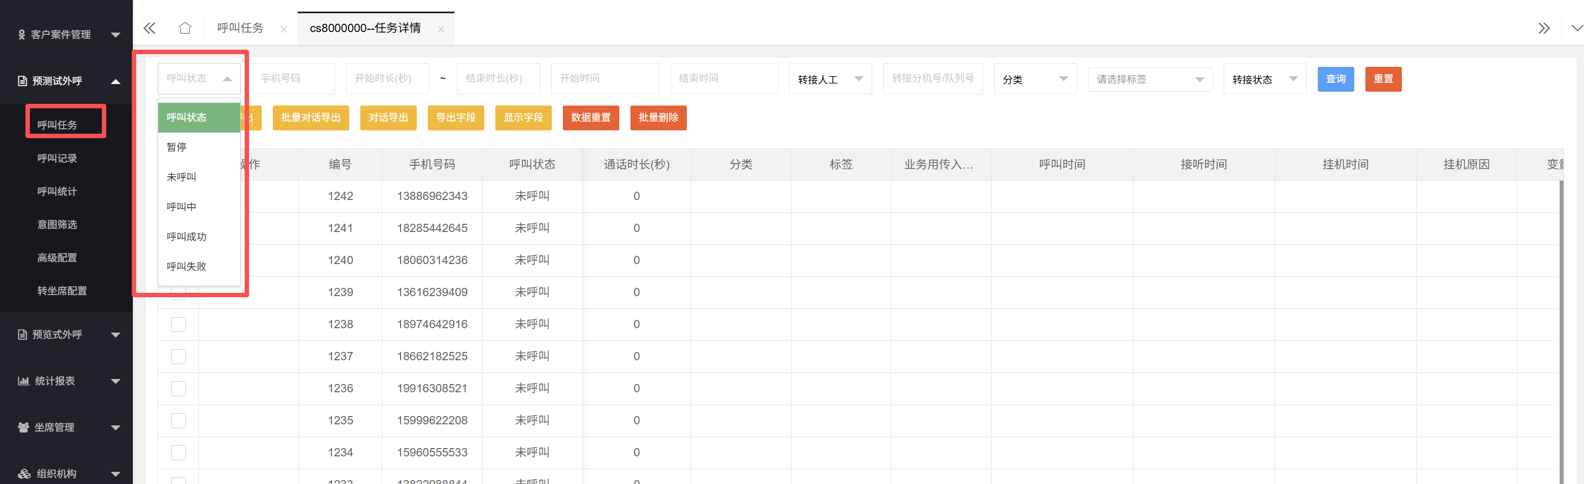
任务在执行过程中可对任务进行多维度监控
任务状态及报表如下：

Slide 19
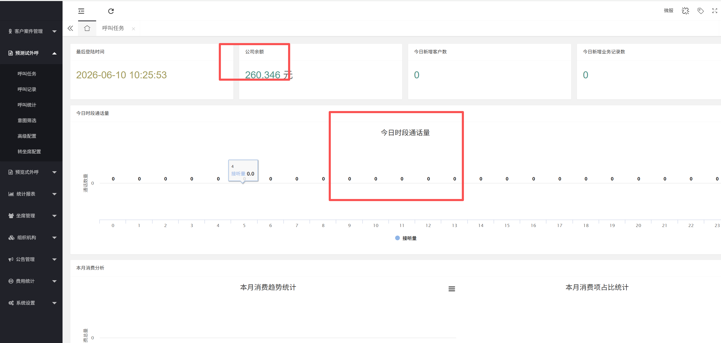
首页：查看公司余额以及当日各时段通话量、话费消费趋势

Slide 20
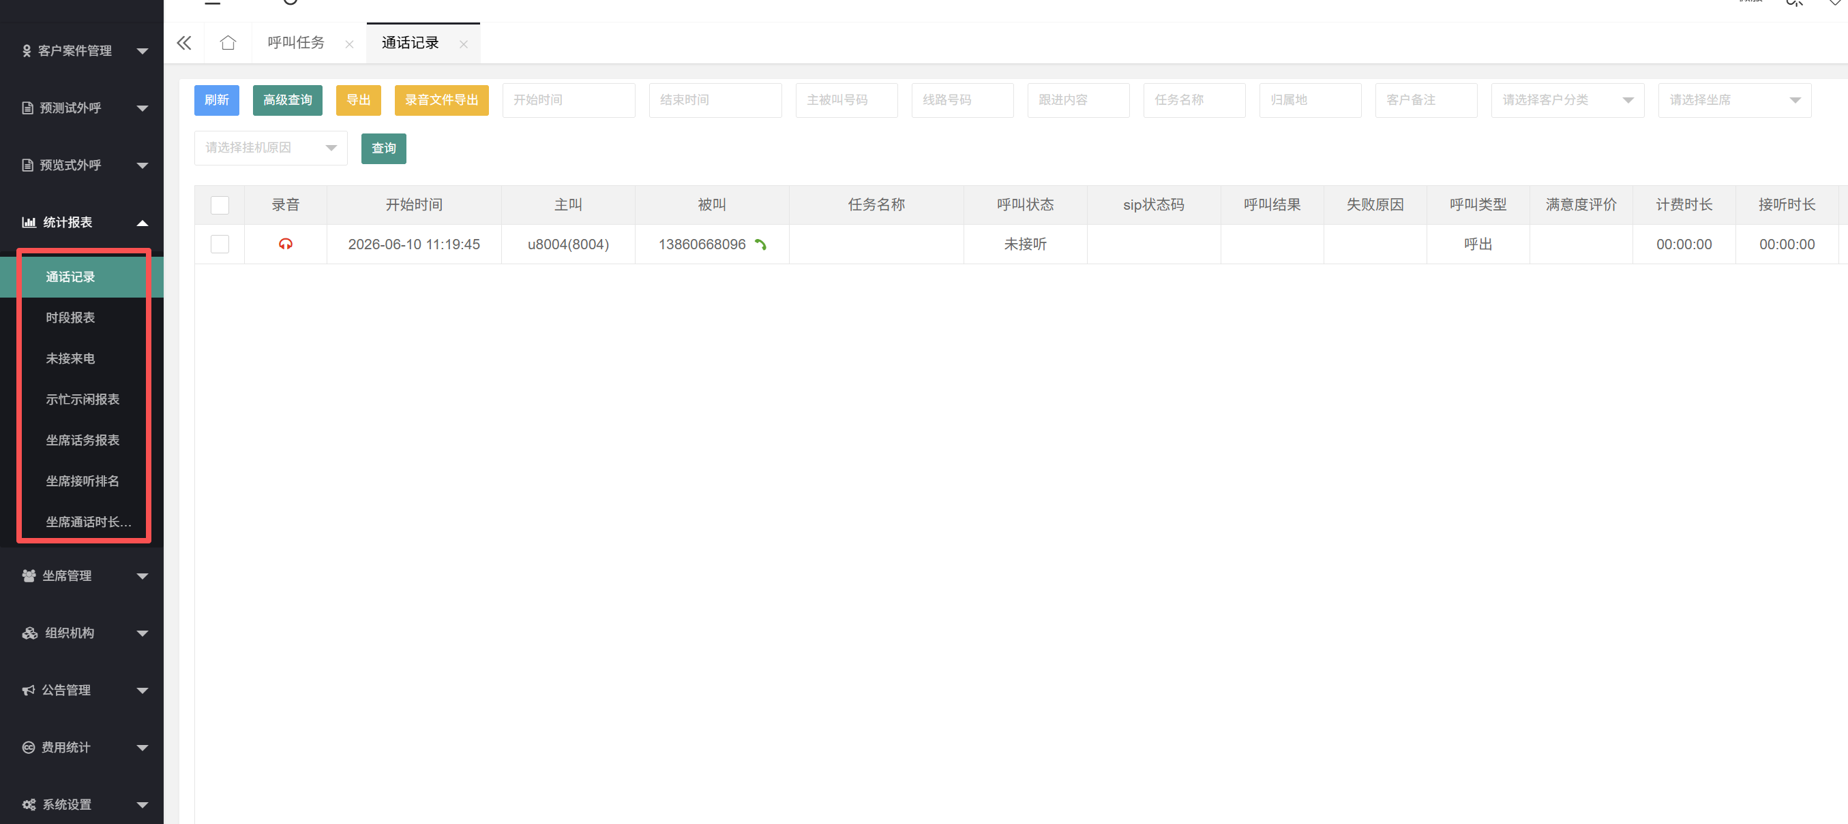
统计报表：通话记录（可实时听录音下载录音、查找录音、查看呼叫状态、呼叫结果

Slide 21
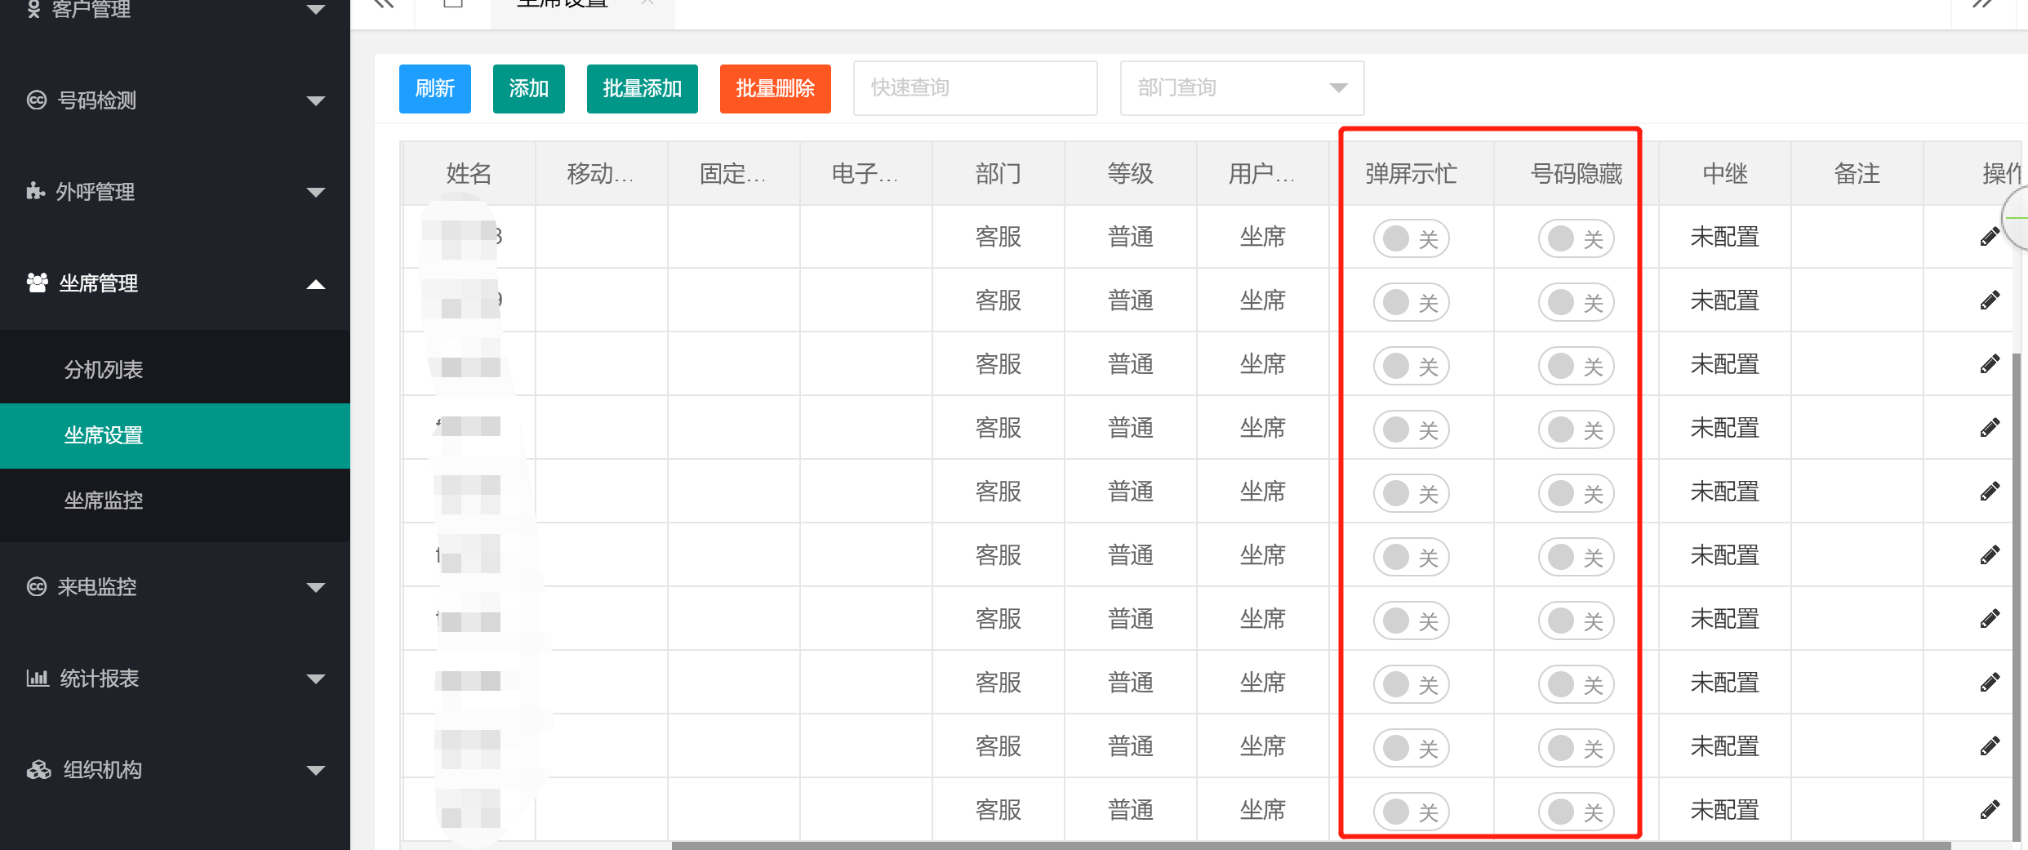
坐席管理-坐席设置，可弹屏示忙（弹屏的同时台席网页账号自动示忙）、号码隐藏

Slide 22
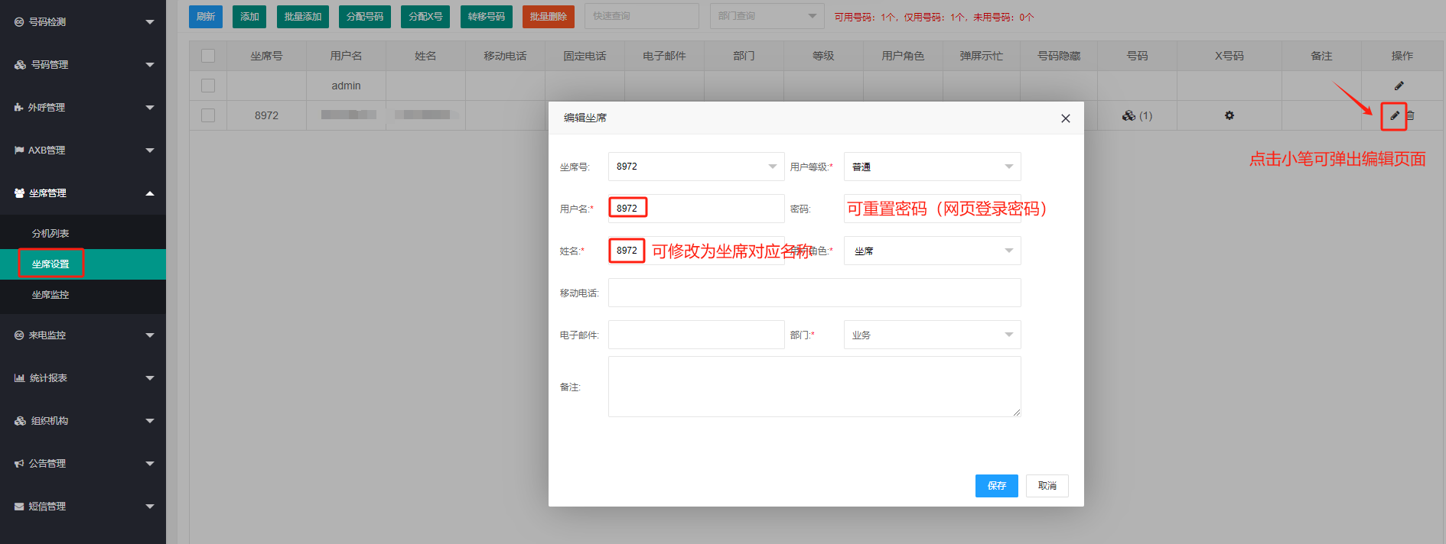
坐席管理-坐席设置，点编辑可修改坐席名字及密码（坐席设置中只能重置网页密码，小电话密码不在此处调整）

Slide 23
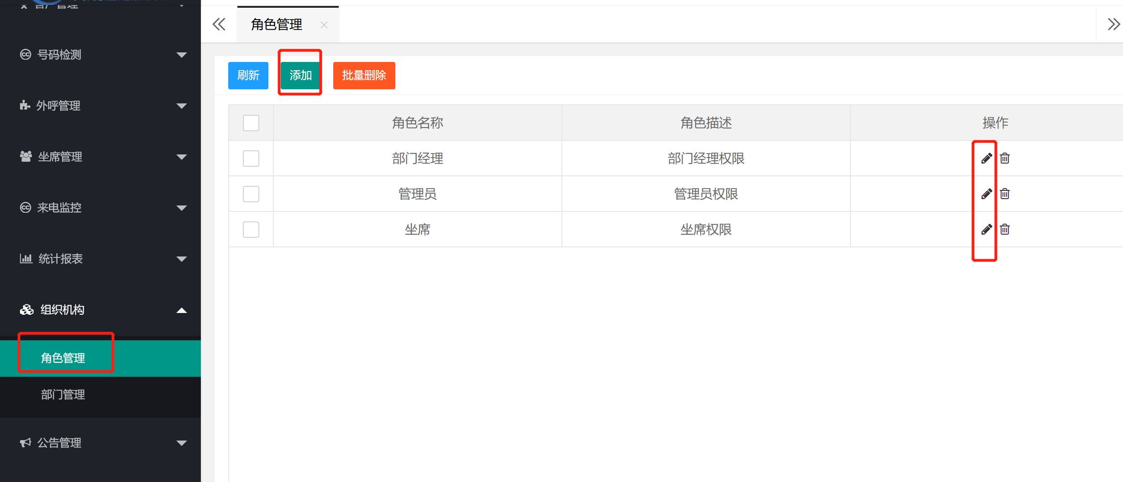
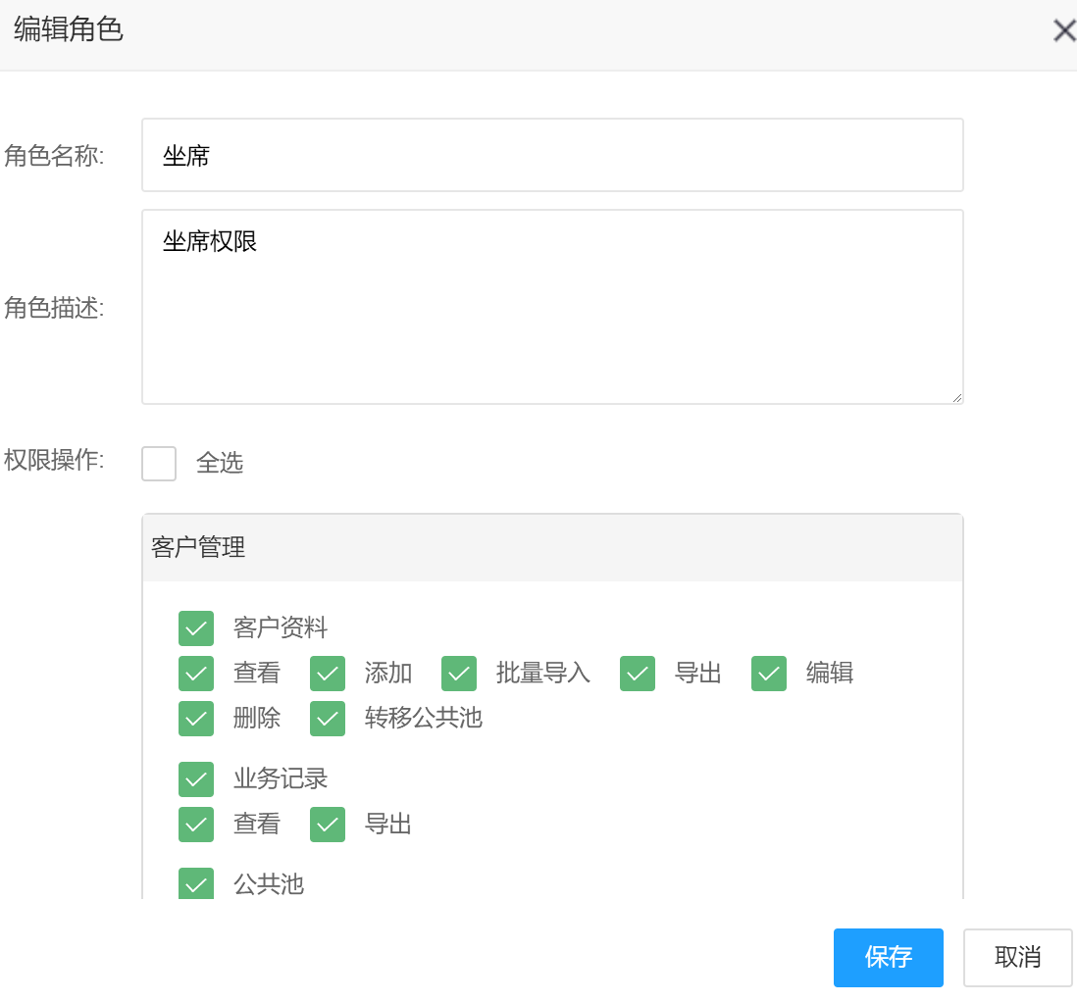
组织机构---角色管理可进行对管理员、坐席的权限进行设置调整
部门管理：可根据公司组织架构进行设置部门

Slide 24
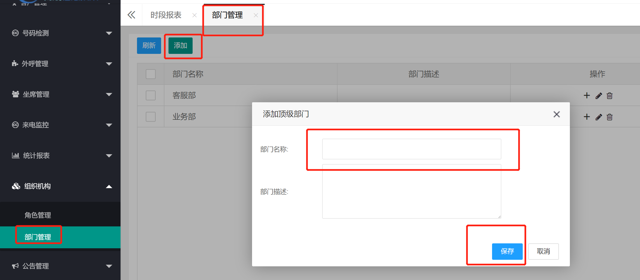
组织机构---角色管理可进行对管理员、坐席的权限进行设置调整
部门管理：可根据公司组织架构进行设置部门

Slide 25
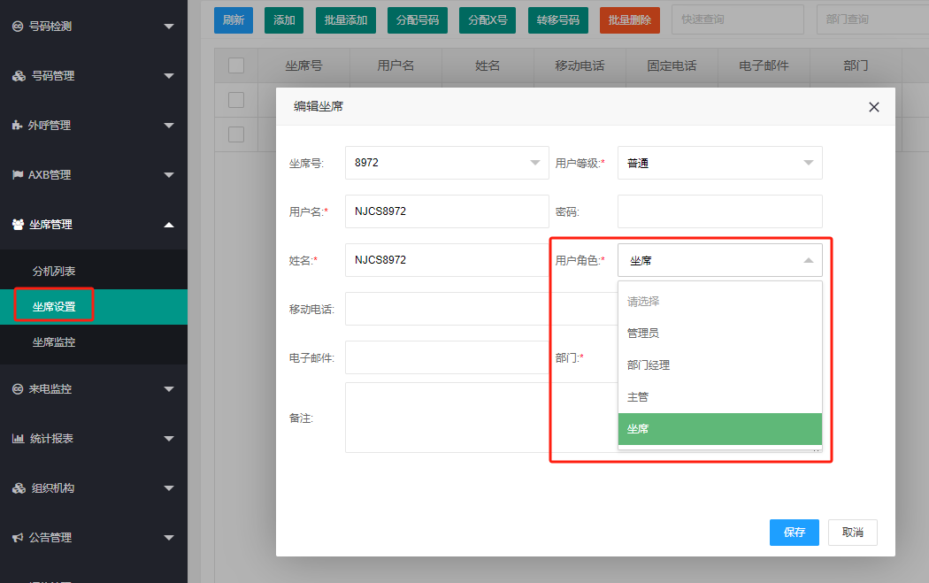
组织机构---角色管理可进行对管理员、坐席的权限进行设置调整
权限调整完后在坐席设置调整用户角色给予坐席不同身份权限

Slide 26
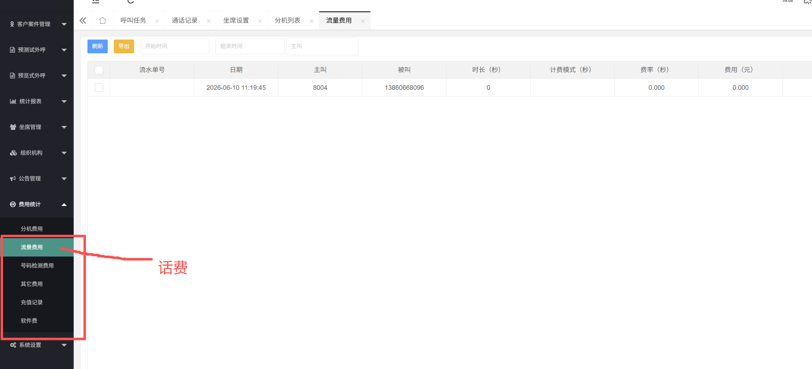
费用统计—流量费用：查询话费的消费金额（选择需要查询的时间）
软件费：台席的费用
充值记录：费用充值明细

Slide 27
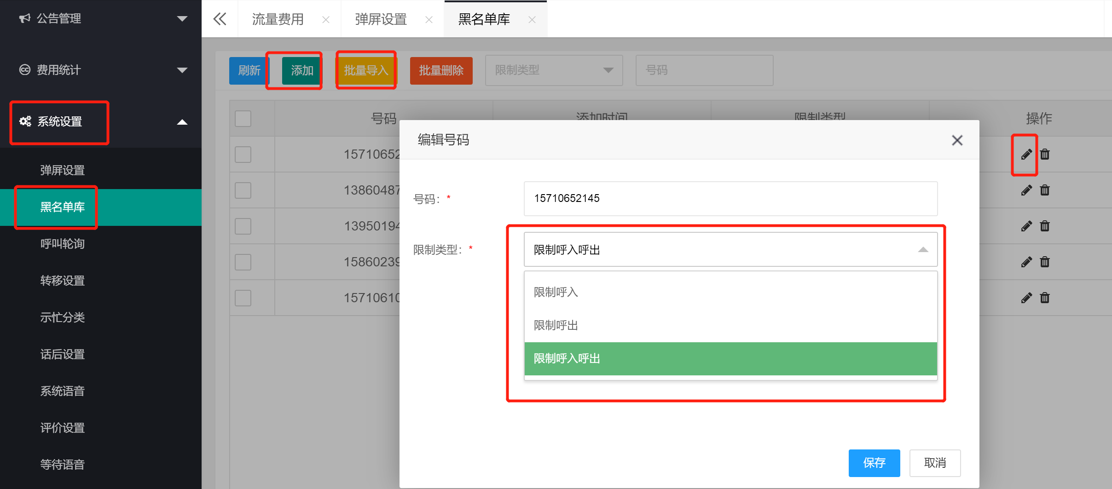
系统设置----黑名单库设置：可设置单个或批量导入，可设置限制呼入、呼出或者都限制（遇到一些敏感客户不希望再接到电话的就设置成黑名单呼入呼出都限制）

Slide 28





COMPANY
2026

